Slide 1

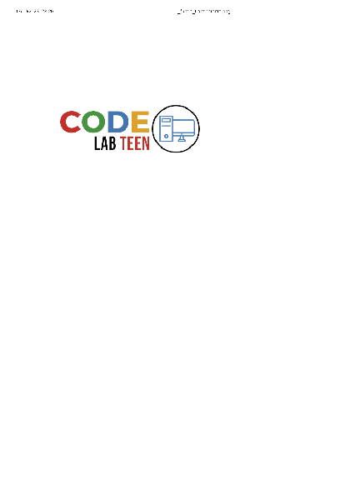
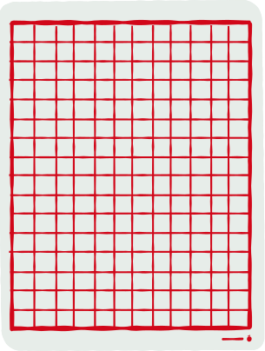


PYTHON
AULA 10

Slide 2

BEM - VINDOS!
AGENDA
Hoje vamos revisar o laço de repetição while e começar o laço for:

Slide 3

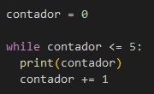

WHILE - REVISÃO
Já vimos que uma estrutura de repetição pode ser usada para executar um bloco de código várias vezes.
No exemplo abaixo, já visto na úlitma aula, o loop vai executar o
código enquanto a variável contador for menor ou igual que 5.
A CADA ITERAÇÃO, OU VEZ QUE O CÓDIGO FOR EXECUTADO,
A VARIÁVEL CONTADOR É INCREMENTADA EM 1 ( + 1)

Slide 4

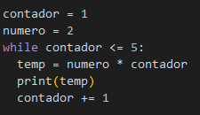
WHILE - REVISÃO
Vamos ver agora como o loop While e suas variáveis se comportam durante a execução. Usaremos o código abaixo como exemplo.
QUAL DEVE SER A SAÍDA DESSE CÓDIGO?
NO PROXIMO SLIDE VEREMOS OS
VALORES DE CADA VARIÁVEL
DURANTE AS ITERAÇÕES

Slide 5

WHILE - REVISÃO
contador | 1
temp | 2
numero x contador
(2 x 1)

Slide 6
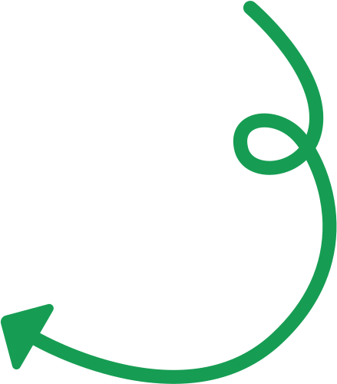
WHILE - REVISÃO
contador | 1 | 2
temp | 2 | 4
O CÓDIGO É EXECUTADO NOVAMENTE, AGORA COM contador COM VALOR 2, LOGO temp = 2 x 2

Slide 7

WHILE - REVISÃO
contador | 1 | 2 | 3
temp | 2 | 4 | 6
CÓDIGO É EXECUTADO NOVAMENTE, COM UM NOVO VALOR PARA contador

Slide 8

WHILE - REVISÃO
contador | 1 | 2 | 3 | 4
temp | 2 | 4 | 6 | 8
VALOR DO contador INCREMENTADO

Slide 9


WHILE - REVISÃO
TODA VEZ ANTES DE EXECUTAR O CÓDIGO, A CONDIÇÃO DO WHILE É VERIFICADA. SE FOR VERDADEIRA, O WHILE DEIXA DE SER EXECUTADO
contador | 1 | 2 | 3 | 4 | 5
temp | 2 | 4 | 6 | 8 | 10
O CÓDIGO DENTRO DO WHILE É EXECUTADO CADA VEZ COM UM VALOR DE contador, ATÉ QUE O VALOR DE contador SEJA 5

Slide 10
WHILE - REVISÃO
Ou seja, o código vai calcular a tabuada de 2, um valor de cada vez, alterando a variável contador em todas as iterações.
CONSEGUIU ACERTAR O RESULTADO?
VAMOS PASSAR AGORA PARA OUTRO TIPO DE LOOP, O LOOP FOR

Slide 11

EXERCÍCIO
Suponha que você recebeu R$ 60 de seus pais para usar durante o mês. Porém, há uma condição, você só pode usar R$ 12 por dia. Utilizando o loop while, calcule quantos dias você poderá usar o dinheiro antes que o dinheiro restante seja 0.
Dicas:
Crie duas variáveis, dinheiro_restante e qntd_dias
A quantidade de dinheiro deve ser maior que zero

Slide 12
ESTRUTURA DE REPETIÇÃO
FOR
Agora que sabemos usar o While, vamos aprender uma nova estrutura de repetição o for.
Igual ao While o for é usado para repetir os comandos, o que os diferencia é a forma como são usados

Slide 13
ESTRUTURA DE REPETIÇÃO
FOR
O While repete os comandos enquanto uma condição ainda não foi cumprida:
while x < 10:
while x < 10:
while x < 10:
Mas e se nós já sabemos quantas vezes queremos repetir um comando?

Slide 14

ESTRUTURA DE REPETIÇÃO
FOR
É ai que entra o laço de repetição for, ao invés de uma condição nós definimos um intervalo
Vamos ver como funciona o for:

Slide 15




ESTRUTURA DE REPETIÇÃO
FOR
Começamos com for
Variável de navegação
Intervalo de repetição
Comandos

Slide 16
LAÇO DE REPETIÇÃO FOR
A variável “i” pode ter qualquer nome, é uma variável para controlar em qual repetição estamos
“range” significa intervalo, neles definimos um intervalo de números que o for vai repetir, nesse caso temos de 1 até 5

Slide 17
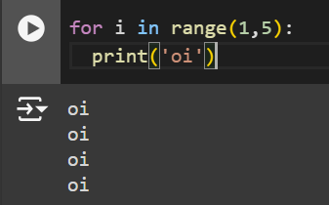
LAÇO DE REPETIÇÃO FOR
Vamos rodar esse código:
Veja que o comando se repetiu apenas 4 vezes, isso acontece porque a função range não pega o último número, faz apenas 1,2,3,4. Se quisermos imprimir 5 vezes trocamos o 5 pelo 6 ou o 1 por 0

Slide 18
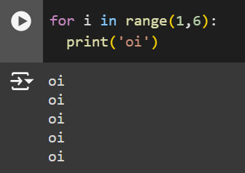
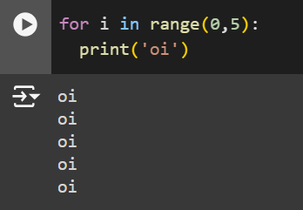
LAÇO DE REPETIÇÃO FOR

Slide 19
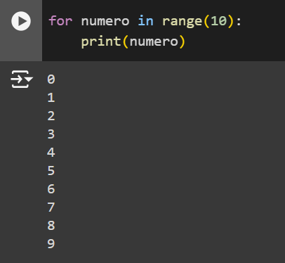
LAÇO DE REPETIÇÃO FOR
Se for colocado apenas um número “n” no range do for, o programa vai ter um intervalo de 0 até “n”
Ele imprime 10 números de 0 a 9, ou seja caso você apenas queira repetir, pode colocar apenas o número de repetições

Slide 20
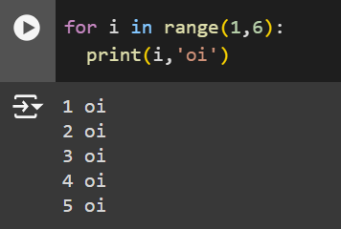
LAÇO DE REPETIÇÃO FOR
Vamos ver a variável “i”, ela nos diz em qual interação do intervalo estamos, veja:
O i percorre o intervalo de 1 a 6, mas também podemos fazer o i começar de outro número como 3 e terminar em outro número como 7

Slide 21
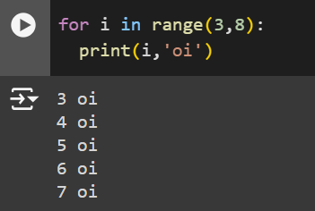
LAÇO DE REPETIÇÃO FOR
Mas e se quisermos fazer um for que vai de 10 a 0? Como fazemos?

Slide 22

LAÇO DE REPETIÇÃO FOR
Se tentarmos fazer o for de 10 a 0 não irá funcionar como queremos, devemos definir o passo
O passo defini o que acontecerá com o número. Vemos aqui que será retirado 1 a cada interação

Slide 23
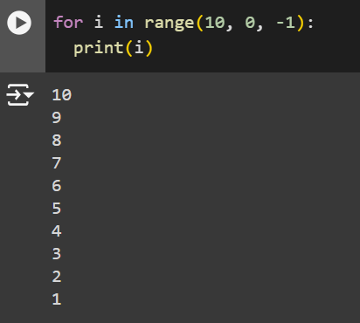
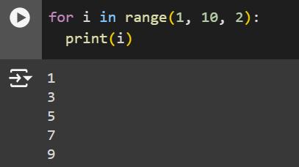
LAÇO DE REPETIÇÃO FOR
Podemos definir qualquer número como passo
Aqui estamos indo de 2 em 2

Slide 24
LAÇO DE REPETIÇÃO FOR
Vamos ver alguns exemplos do que podemos fazer com o for
É importante praticarmos várias vezes para entendermos como funciona a estrutura de repetição for

Slide 25
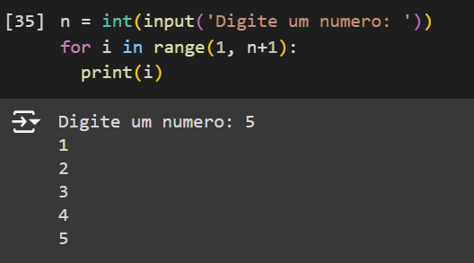
EXEMPLOS
Podemos pedir para o usuário entrar com um número e utilizar no for

Slide 26
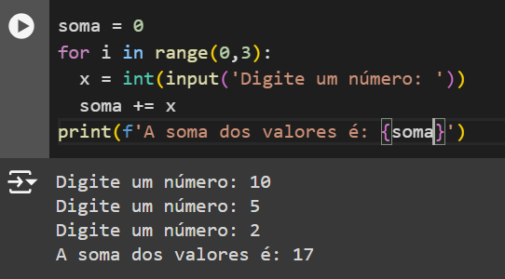
EXEMPLOS
Podemos pedir para o usuário digitar números e fazer a soma deles

Slide 27
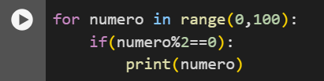
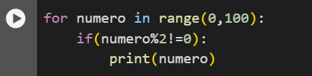
EXEMPLOS
Podemos imprimir apenas os números pares ou ímpares de um intervalo
Números pares
Números ímpares

Slide 28
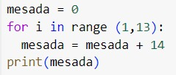
EXERCÍCIO
Imagine que você irá ganhar uma mesada de R$14,00 por semana, e por curiosidade, quer rodar um código para calcular o quanto de mesada irá juntar em 12 semanas.
Após executar esse código, qual vai ser o valor da variável "mesada", após 12 semanas?
a) 154
b) 176
c) 168
d) 182
e) Nenhuma das anteriores

Slide 29

EXERCÍCIO
Abaixo há um código para imprimir a tabuada de um número dado pelo usuário, mas ele está incompleto. Complete-o substituindo onde há "--X--" pelo necessário para fazer o código funcionar:

Slide 30

OBRIGADO!
Contem para gente o que você achou da aula de hoje:
https://forms.gle/2kQNXBoHtzM2LjKE9
CODELAB TEEN

